Slide 1
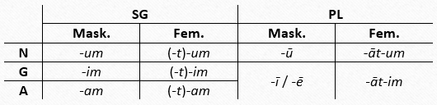
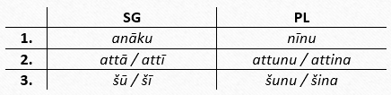
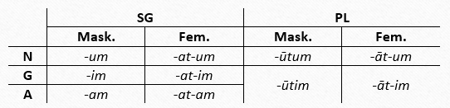
Nominální flexe
substantiva & adjektiva
  dva rody, dvě produktivní čísla, tři/dva pády
  tři stavy (substantiva), dvě formy (adjektiva)
pronomina
  samostatná a sufigovaná

Slide 2
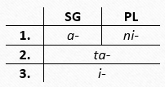
Verbální flexe
tři časy
  durativ R₁-a-R₂R₂-V-R₃
  préteritum R₁-R₂-V-R₃
  perfektum R₁-ta-R₂-V-R₃
osobní prefixace, sufixy
8 modů
nominální tvary
  infinitiv R₁-a-R₂-ā-R₃-PS
  verbální adjektivum R₁-ā-R₂-R₃-PS
  aktivní participium R₁-ā-R₂-i-R₃-PS
stativ R₁-ā-R₂-R₃
  osobní sufixy

Slide 3
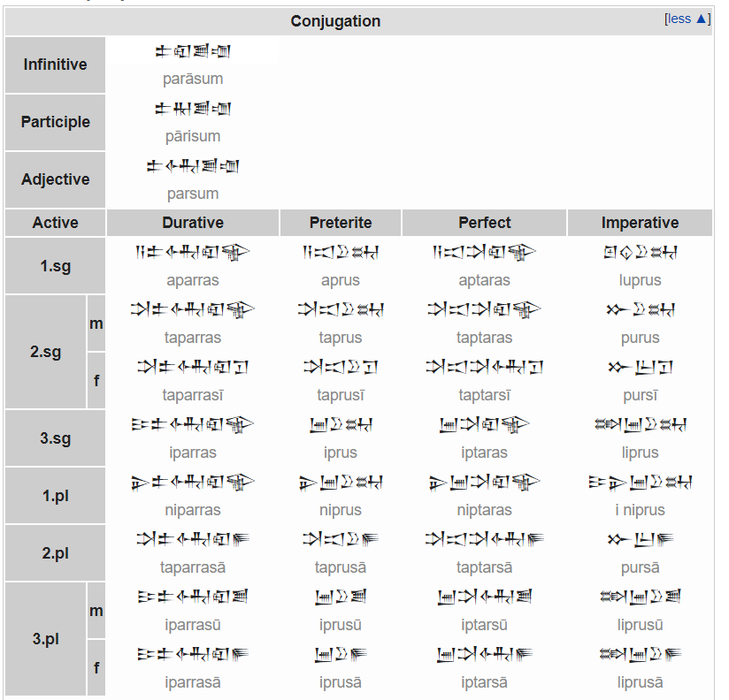

Slide 4
Ukázky textů

Slide 5
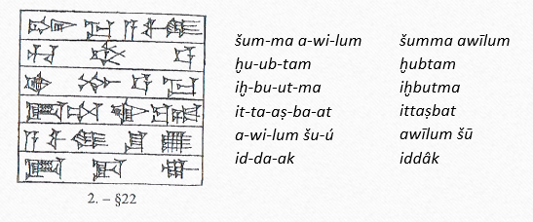
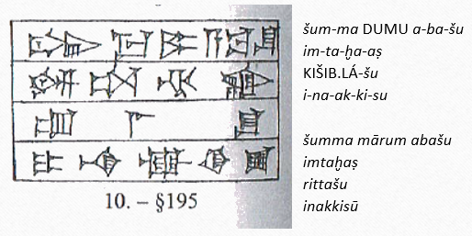
Chammurapiho zákoník

Slide 6
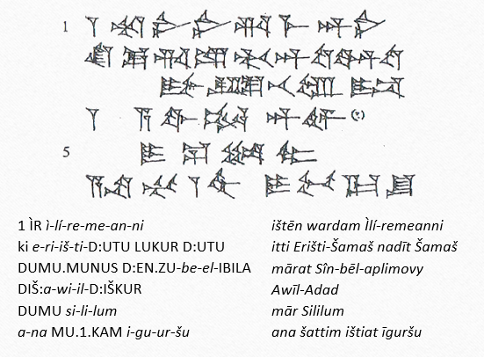
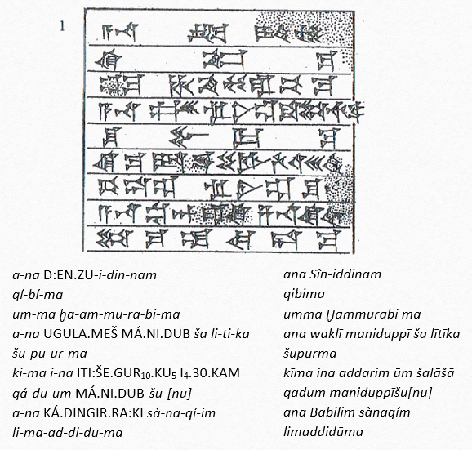
Ukázky textů

